Slide 1
Aγαπητά μου παιδιά γεια σας!
Αυτή τη βδομάδα θα ασχοληθούμε
με ένα είδος μουσικής που είναι συνήθως δυνατή και με έντονο ρυθμό:
τη μουσική ΡΟΚ!
Έτοιμοι να ροκάρουμε;

Slide 2
Μουσική ΡΟΚ
Η μουσική ροκ, αποτελεί ένα είδος δημοφιλούς μουσικής που χαρακτηρίζεται συνήθως από έντονο ρυθμό και από ευδιάκριτη, χαρακτηριστική μελωδία φωνητικών η οποία συνοδεύεται συνήθως από ηλεκτρικές κιθάρες, ηλεκτρικό μπάσο και ντραμς. Πολλές φορές χρησιμοποιούνται και πληκτροφόρα όργανα, όπως πιάνο ή συνθεσάιζερ.
Εμφανίστηκε στις αρχές της δεκαετίας του 1950 στην Αμερική.
Η μουσική ροκ επηρεάστηκε και επηρεάζεται ακόμη και σήμερα από τα άλλα είδη μουσικής που είναι δημοφιλή ανά περίοδο.
Πηγή: https://el.wikipedia.org

Slide 3
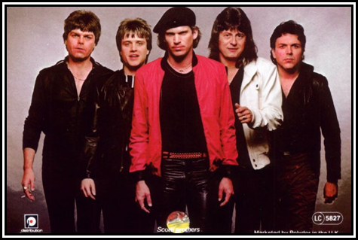
Eye of the tiger
Μια από τις μεγαλύτερες ροκ επιτυχίες της δεκαετίας του ‘80 ήταν το τραγούδι «Eye of the tiger» του συγκροτήματος Survivor. Έγινε ιδιαίτερα γνωστό και μέσα από την ταινία «Ρόκυ 3».
To τραγούδι αυτό μιλά για το πόσο σημαντικό είναι για τον άνθρωπο να κυνηγά τους στόχους και τα όνειρα του. Δεν θα πρέπει ποτέ να τα βάζει κάτω και να προσπαθεί όπως μια τίγρη που στα μάτια της πάντα βλέπεις δύναμη, αυτοπεποίθηση και δύναμη!
Έτσι θα πρέπει να σκεφτόμαστε
όλοι μας στη ζωή μας:
να ονειρευόμαστε, να βάζουμε στόχους
και να προσσπαθούμε να τους πετύχουμε!

Slide 4
Ροκ... Μουσικά όργανα
Δες το βίντεο του τραγουδιού
«Eye of the tiger» και βρες ποια μουσικά όργανα παίζουν οι μουσικοί του συγκροτήματος.
Θα το βρεις στον παρακάτω σύνδεσμο:
https://safeYouTube.net/w/4qTA

Slide 5
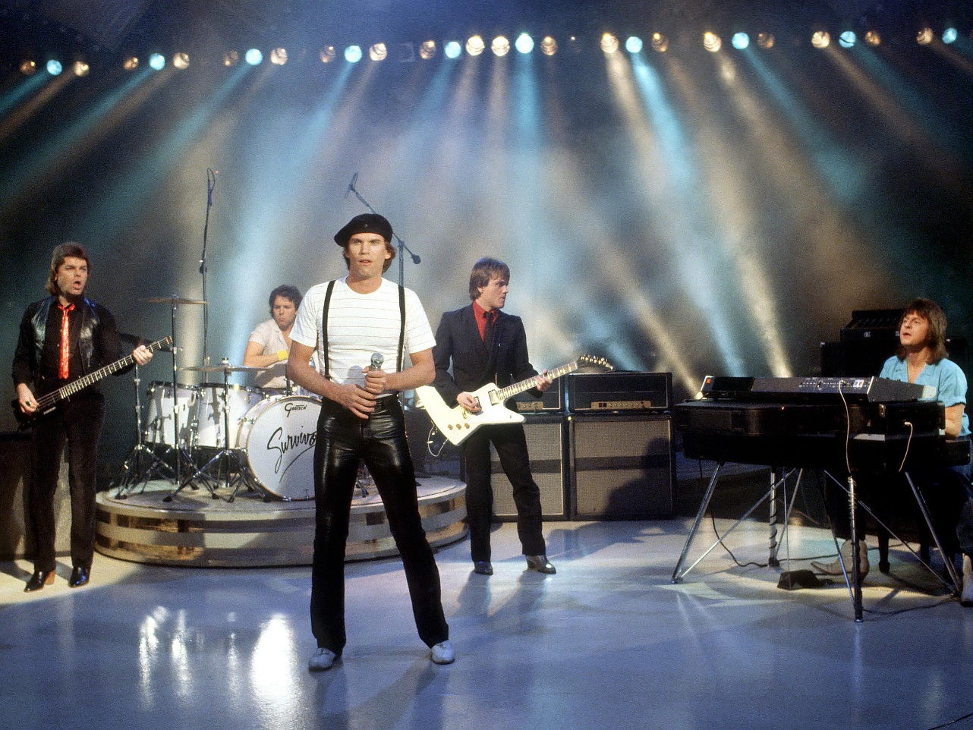
Ποια μουσικά όργανα βρήκες;
Αυτά είναι τα όργανα της μουσικής ΡΟΚ!
ντραμς
Hλεκτρική κιθάρα
Ηλεκτρικόπιάνο
Hλεκτρικό μπάσο

Slide 6
Ροκ... τραγούδι!
Δοκίμασε να τραγουδήσεις το τραγούδι «Eye of the tiger»!
Θα το βρεις με τους στίχους στον παρακάτω σύνδεσμο:
https://safeYouTube.net/w/q5TA

Slide 7
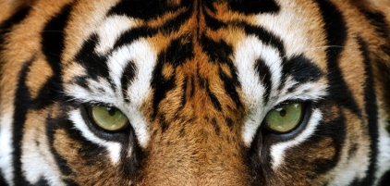
Εye of the tiger
(Survivor)
Face to face, out in the heat Hangin' tough, stayin' hungry They stack the odds 'til we take to the street For the kill with the skill to survive
CHORUS:
It's the eye of the tiger…
Risin' up, straight to the top Had the guts, got the glory Went the distance,
now I'm not gonna stop Just a man and his will to survive
CHORUS:
It's the eye of the tiger…
The eye of the tiger…
Risin' up, back on the street Did my time, took my chances Went the distance, now I'm back on my feet Just a man and his will to survive
So many times, it happens too fast You trade your passion for glory Don't lose your grip on the dreams of the past You must fight just to keep them alive
CHORUS:
It's the eye of the tiger,
it's the thrill of the fight Risin' up to the challenge of our rival And the last known survivor
stalks his prey in the night And he's watchin' us all
with the eye of the tiger

Slide 8
Α. Πάρε δύο μεγάλα μολύβια ή δύο ξυλάκια κινέζικου ή δύο ξύλινες κουτάλες ή δύο λεπτά ξυλάκια για να τα χρησιμοποιήσεις σαν επικρουστήρες των ντραμς. Β. Βρες δύο αντικείμενα που θα τα χρησιμοποιήσεις σαν τύμπανο (snare drum) και δίσκο (hi-hat) των ντραμς. Δες δύο ιδέες στην μεθεπόμενη σελίδα. Γ. Άκουσε το τραγούδι «Eye of the tiger» και συνόδευσέ το με τα αυτοσχέδια ντραμς σου. Θα βρεις τον ρυθμό παρακάτω. Ξεκίνησε να παίζεις αυτό τον ρυθμό από το 25^{ο} δευτερόλεπτο και μετά.
Ροκ... ρυθμός!

Slide 9
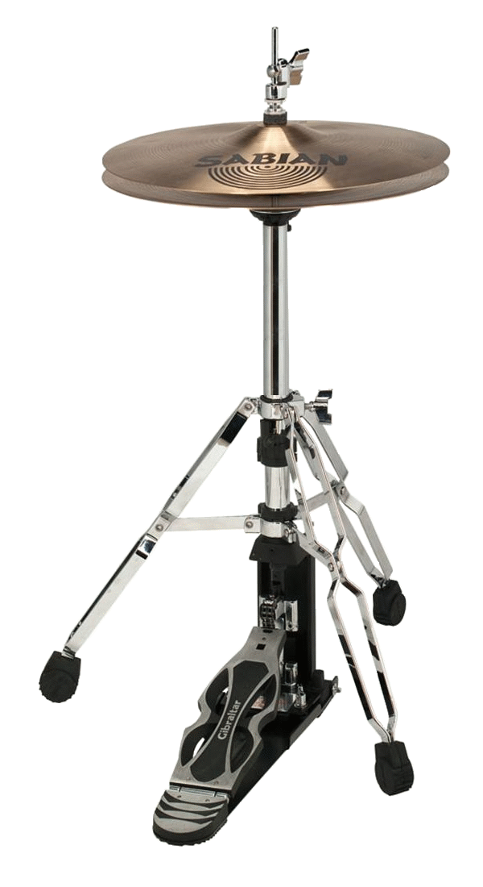
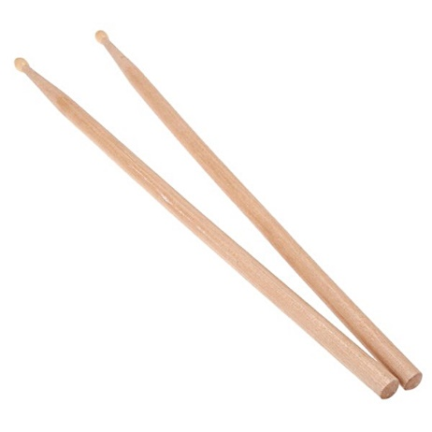
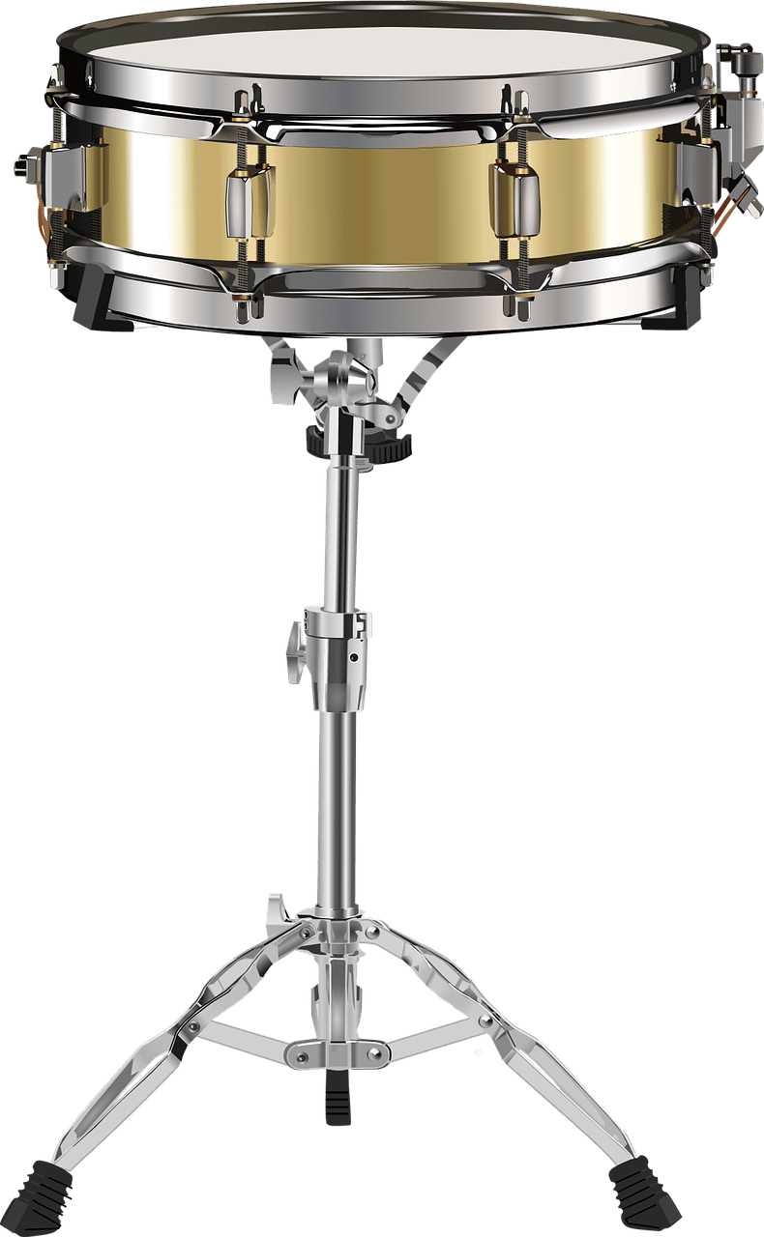
Ίσως να βρήκες κάποιες άγνωστες λέξεις στην οδηγία…
Δίσκοι
(hi-hat)
Ταμπούρο
(snare drum)
Επικρουστήρες

Slide 10
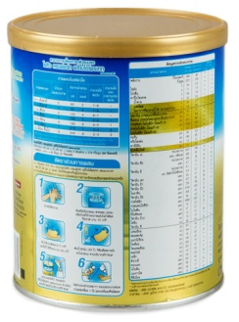
Βρες πρώτα τα μουσικά σου όργανα και δύο επικρουστήρες.
1^{η} ιδέα
2^{η} ιδέα
Δεξί χέρι
Δεξί χέρι
Αριστερό χέρι
Αριστερό χέρι

Slide 11
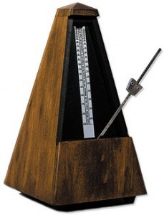
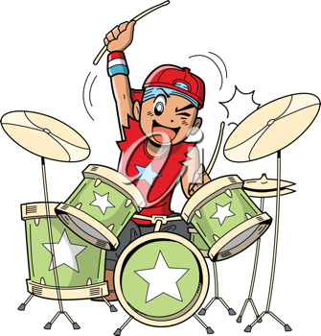
Δοκιμάσε πρώτα να παίξεις τα δύο μέρη ξεχωριστά. Θα σε βοηθήσει ο μετρονόμος στο μέτρημα!
1 2 3 4
ΔΕΞΙ ΧΕΡΙ
Κάνε πολλή εξάσκηση μέχρι να το μάθεις καλά!
1 2 3 4
ΑΡΙΣΤΕΡΟ
ΧΕΡΙ
Δοκιμάσε και τα δύο μέρη ταυτόχρονα. Στο 2 και στο 4 παίζουν ταυτόχρονα.
1 – 2 – 3 – 4

